Slide 1
Иоганн Вольфганг Гёте

Slide 2
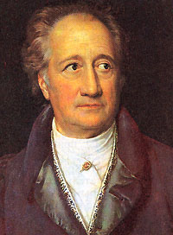
Иоганн Вольфганг Гёте родился во Франкфурте-на-Майне 28 августа 1749 года.

Slide 3
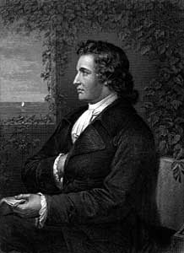
Гёте получил превосходное воспитание и образование. Подростком он овладел пятью иностранными языками: латинским, греческим, английским, французским, итальянским. Он играл на клавесине и фортепиано, занимался рисованием, увлекался верховой ездой.

Slide 4
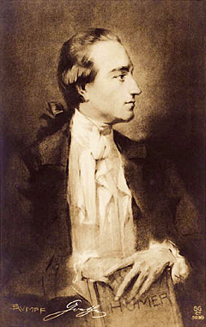
В 1770 г. примкнул к литературно-политическому движению «Буря и натиск», которое являлось крупнейшим событием XVIII века.
Задачи этого движения: утверждение национальной культуры, воспитание свободной человеческой личности. В это же время Гёте создает свои лирические стихотворения, близкие по духу народной поэзии.

Slide 5
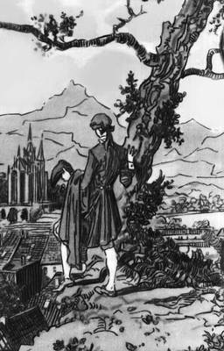
Мировую известность получил роман Гёте «Страдания юного Вертера» (1774).

Slide 6
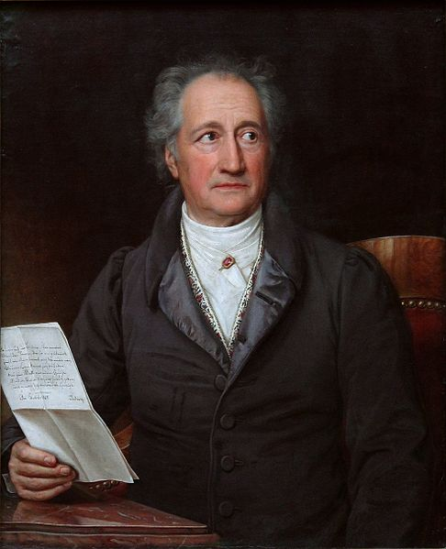
Самым грандиозным созданием Гёте бесспорно является его трагедия «Фауст», над которой он работал в течение всей жизни.

Slide 7
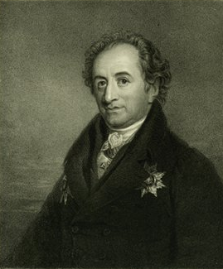
В 1782 году Гёте становится первым министром Саксен-Веймарского герцогства. Ему были пожалованы дворянское звание и титул тайного советника.

Slide 8
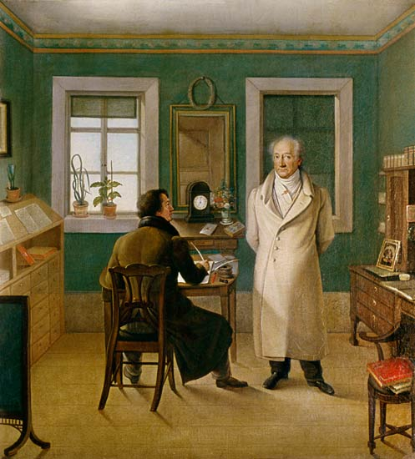
Гёте провел ряд реформ, много внимания уделял вопросам культуры и образования, но впоследствии охладел к государственной деятельности, посвятив себя занятиям литературой, наукой и искусством.

Slide 9
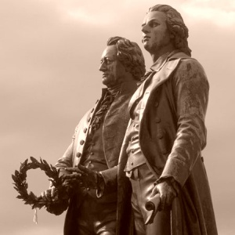
В 1792 г. завязывается дружба Гёте с Шиллером, продолжавшаяся до смерти последнего в 1805 г. В 90-е годы в творческом соревновании с Шиллером Гёте пишет ряд замечательных философских баллад, проникнутых глубочайшим гуманизмом,
воспевающих величие человеческих чувств. Это «Коринфская невеста», «Кладоискатель», «Ученик чародея», «Пария» и др.

Slide 10
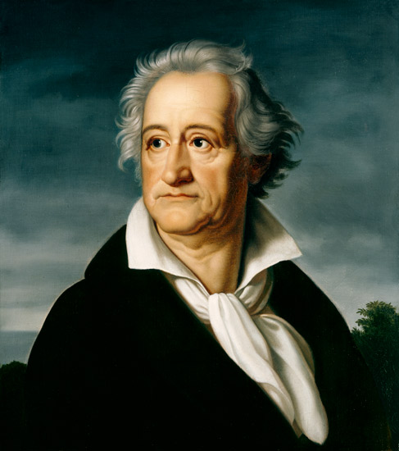
И.В.Гёте умер в 1832 году, на 83-м году жизни. Его творчество подводит итог литературе немецкого Просвещения.

Slide 11
Спасибо за внимание!

